Slide 1
C&DHS(Command & Data Handling System)
발표 : 김이삭
구성원 : 김현근(파트장), 김이삭, 김세호

Slide 2
Contents
C&DHS 개요
C&DHS 요구 조건
PDR Action Items
CDR 주요 수행내용
PDR 이후 변경사항
C&DHS 보드 상세 설계
FSW 설계
Data Handling
UART, ADC, I2C 활용 및 검증
기능 시험 계획
문서 관리
위험요소 관리
향후 계획

Slide 3
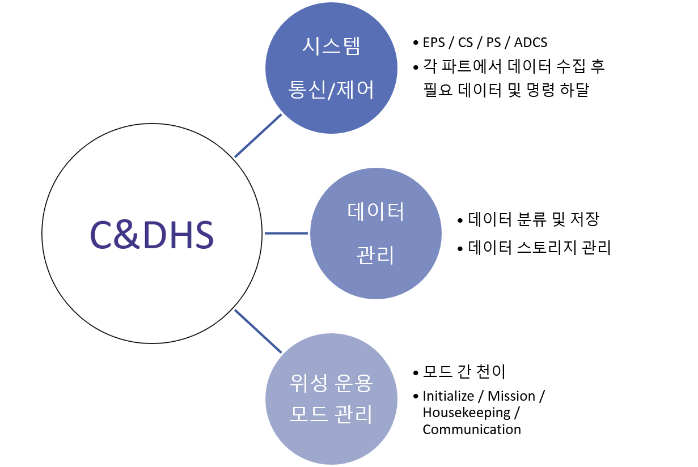
C&DHS 개요
기능 | 설명
시스템 통신/제어 | EPS : 전력 상태 점검 및 히터 제어 CS : 통신 데이터 패킷 전송및 통신 명령 PS : 영상 데이터 수집, 촬영 명령 ADCS : 자세 제어 명령및 상호 데이터 교환 각 파트에서 데이터 수집 후 필요 데이터 및 명령 하달
데이터 관리 | 데이터 저장 및 분리 : DMA를 활용하여 각 파트에서 전송된 데이터를 실시간으로 지정된 자료 구조로 저장, 정리 한다. 데이터 스토리지 관리 : 잔여 스토리지에 따라 효율적으로 데이터를 저장 할 수 있도록 차별화된 데이터 저장 알고리즘을 적용한다.
위성 운용 모드 관리 | Initialize mode : 위성 분리후 초기화 모드(첫 교신 대기) Mission mode : 미션 운용 모드(메가 번개 관찰) House Keeping mode : 데이터 수집 및 전력 충전, 위성 상태 검토 Communication mode : 지상국과의 통신을 담당

Slide 4
C&DHS 요구조건
번호 | 제목 | 요구조건 | 검증 방법 | 검증 완료
기능
CDSR0101 | Operating System | C&DHS는 실시간 운영체제(RTOS)를 가져야 한다. | I | I
CDSR0102 | 임무 지속성 | C&DHS는 지상국의 별도 명령 없이 최소 3일 이상 작동해야 한다. | D, T
CDSR0103 | 임무 지속성 | C&DHS는 별도의 지상국 명령이 없을 경우, 미리 지정된 동작을 수행해야 한다. | D
CDSR0104 | 상태 이상 검출 | C&DHS는 각 파트 부품의 고장을 검출 가능해야 한다. | D, T
CDSR0105 | 데이터 보존 | C&DHS는 별도의 지상국 명령이 없을 경우, 데이터 손실이 발생하지 않도록 해야 한다. | A, T | A
CDSR0106 | 데이터 보존 | C&DHS는 데이터가 메모리를 초과 할 경우, 비슷한 값들을 정리해서 제거하며 오래된 데이터부터 제거해야 한다. | A, D | A
CDSR0107 | 임무 일정 관리 | C&DHS는 Vision Cube의 임무 일정을 관리해야 한다. | A, D | A
CDSR0108 | 임무 일정 | C&DHS는 지상국의 명령에 따라 임무 일정을 수행해야 한다. | A, D | A
CDSR0109 | 오류 대처 | C&DHS는 운용상의 에러 발생 시, 데이터를 모두 저장하고, 재부팅을 시도해야 한다. | A, D | A
CDSR0110 | 전력 관리 | 배터리의 잔량이 부족하면 각 시스템의 임무를 중단하고 배터리를 충전해야 한다. | A, D | A
CDSR0111 | 온도 관리 | C&DHS는 각 보드에 장착된 온도센서로부터 온도데이터를 수집하여 위성의 온도를 모니터링해야 한다. | A, D | A
CDSR0112 | 히터 제어 | C&DHS는 위성에 장착된 모든 히터의 On/Off를 제어해야 한다. | A, D | A
성능
CDSR0201 | C&DHS 전력 | C&DHS의 소모전력은 1W 이하여야 한다. | I, D | I
CDSR0202 | Clock speed | C&DHS의 Clock speed는 40MHz 이상이어야 한다. | I | I
구성
CDSR0301 | Support SD card | C&DHS는 2GB 이상의 SD 카드를 지원해야 한다. | I | I
CDSR0302 | Code Storage | C&DHS는 768KB 이상의 Code Storage를 가져야 한다. | I | I
CDSR0303 | RAM | C&DHS는 144KB 이상의 RAM을 가져야 한다. | I | I
CDSR0304 | Data Storage | C&DHS는 2MB 이상의 Data 저장 용량을 가져야 한다. | I | I
인터페이스
CDSR0501 | C&DHS Interface | C&DHS는 I2C, UART 인터페이스를 가져야 한다. | I | I
CDSR0502 | C&DHS ADC | C&DHS는 온도 센서 정보 수집을 위한 ADC 인터페이스를 가져야 한다. | I | I
※ I:검사(Inspection), A:분석(Analysis), D:시연(Demonstration), T:시험(Test)
Notes:
I, A 수준의 요구조건은 설계에 반영되어 있다.

Slide 5
PDR Action Items
번호 | 파트 | 검토사항 | 담당자 | 해결방안 | 상태
1 | C&DHS | 미션 데이터 저장 구조 고려 필요. | 김이삭 | 데이터 핸들링을 위해 각각의 미션 데이터를 자체 정의 파일로 분할 관리 | Closed
2 | C&DHS | 데이터가 full이 된 경우 처리 방법. | 김이삭 | 중복 데이터 병합 및 오래된 데이터 삭제 | Closed
3 | C&DHS | Task가 불리는 주기가 재검토 필요(너무 자주 불림) | 김현근 | Event-trigger 방식을 추가하여 기본 호출 빈도를 낮춤 | Closed
4 | C&DHS | 우선순위 결정에 빈도가 높은 Task를 상위로 올리는 것도 고려해 볼 것. (다목적위성의 경우 우선순위는 빈도가 높은 것이 상위 였음.) | 김현근 | RTOS의 스케줄러에서 Task들의 호출빈도와 우선순위를 바탕으로 새로운 우선순위를 동적을 할당 | Closed
5 | C&DHS | 사용하는 MCU (Cortex M4)의 heritage가 충분한가? | 김현근 | Cortex M4 시리즈는 실제 위성에서도 사용되는 검증된 MCU | Closed
6 | C&DHS | 시스템 Fault에 대한 관리방법 또는 운용 개념 확립이 필요함 (예; Fault manager) | 김현근 |  | Open
7 | C&DHS | DMA를 위한 추가적인 RAM 재검토 | 김현근 | MCU내부의 Memory만으로 DMA 구성 가능하도록 한번에 전송하는 데이터 양을 조절 | Closed
8 | C&DHS | SD Card 포맷 검토 | 김이삭 |  | Open
6 : 설계된 보드에서 전체 프로그램을 올린 후 Fault Manager를 보강( ~ 2016-09-06)
8 : 설계된 보드의 SD Card 포트를 이용하여 포맷 검토( ~ 2016-08-30)

Slide 6
CDR 주요 수행내용
보드 상세 설계
S-band를 보드에 탑재하기 위해 MCU 변경
요구조건과 분석을 토대로 보드 및 인터페이스 설계
FSW 설계
FSW를 Task Manager와 3개의 Module을 통해 각 기능을 수행하도록 설계
데이터 패킷 정의
각 파트의 서브시스템과의 통신을 위해 필요 데이터 정보를 수집
위의 정보를 바탕으로 수집 및 전송 데이터 패킷을 설정
데이터 패킷 통신 기능 테스트
UART, I2C, ADC를 DMA를 활용하여 주어진 패킷 전송을 수행
Notes:
구조계는 지정된 임무기간 동안 구조체 및 전장품을 포함한 모든 구성품이 발사 및 저궤도 우주환경에서 생존 가능하도록 보호하는 역할을 수행합니다. 임무 요구 조건에 따라 VisionCube는 2U 규격으로 제작될 예정이므로 VisionCube 외형 프레임의 크기는 227x113x113mm 이하가 되어야 하고, 아노다이즈된 알루미늄 7075 재질을 사용할 예정입니다.

Slide 7
PDR 이후 변경사항
변경사항 | PDR | CDR | 변경사유
보드 설계 – 인터페이스 | 온도센서를 바로 연결, PWM 존재, Serial, SRAM 존재 | 온도센서를 ADC를 통해 연결, PWM 제거, Serial을 UART로 확정 | 잘못 설계되었던 부분들을 제거 및 변경
요구조건 – 데이터 보존 | 데이터 메모리 초과시 지상국 명령 대기 | 데이터 메모리 초과시 중복 데이터 병합, 오래된 데이터 삭제 | 지상국과 연결이 되면 데이터 전송을 통해 데이터 메모리가 비워지게 되기 때문에 요구조건이 말이 안되어서
Task 별 빈도 및 우선순위 | 10, 20, 40 Hz | 1, 2, 3 Hz | 각 Task가 너무 자주 호출되며, 중요 이벤트를 인터럽트로 처리가 가능
보드 설계 - 인터페이스 | CAN을 통한 데이터 전송 | UART를 통한 데이터 전송 | 보드간 독자적인 통신망 확보하여 데이터 패킷의 사이즈를 줄이기 위해
보드 설계 - MCU | STM32F407VGTx | STM32F405RGTx | S-band 차지 공간으로 인한 MCU 배치 사이즈 부족
알고리즘 | 지상국 연결 시 CS로 데이터 전송 | 위성의 비행 스케쥴을 통한 지상국과의 교신타이밍을 예측하여 교신전에 미리 전송 | SD Card와 메모리의 효율적 사용을 위해
요구조건 - 구성 | 큰 RAM & Code Storage | 작은 RAM & Code Storage | 최소 요구사항을 예상 코드를 기준으로 재 설계

Slide 8
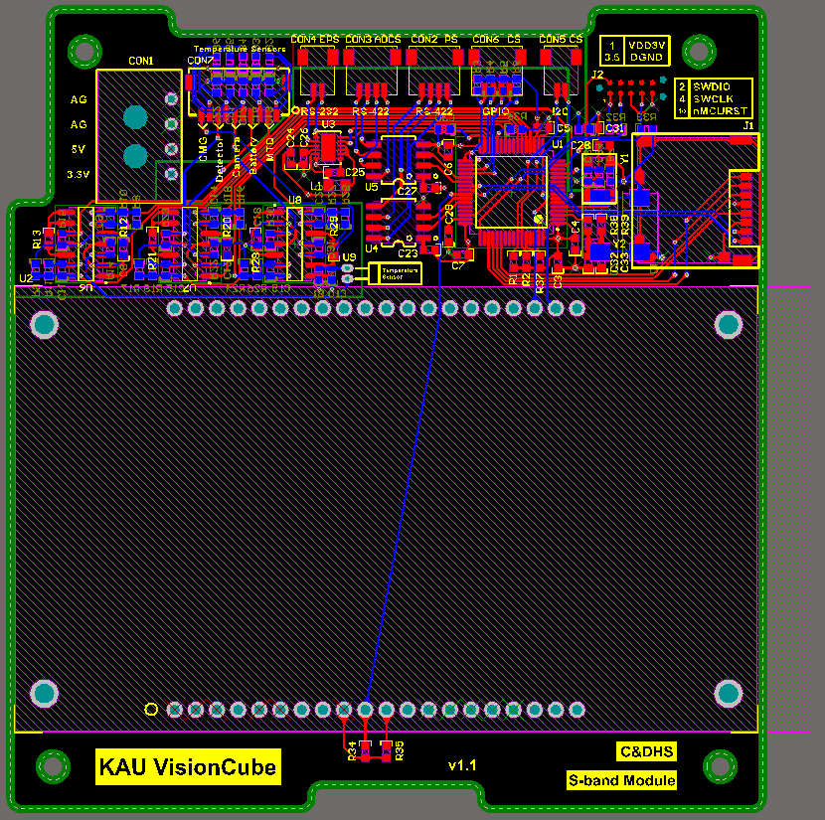
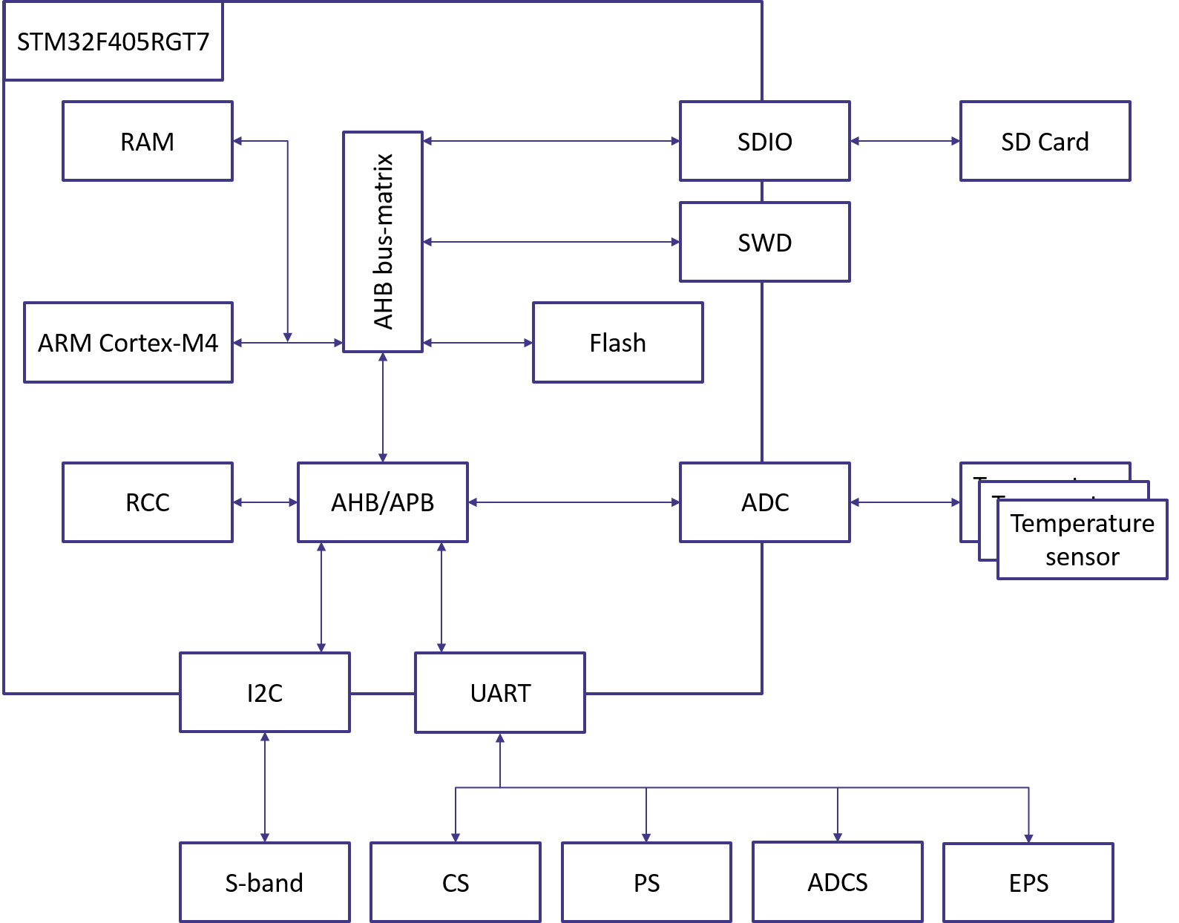
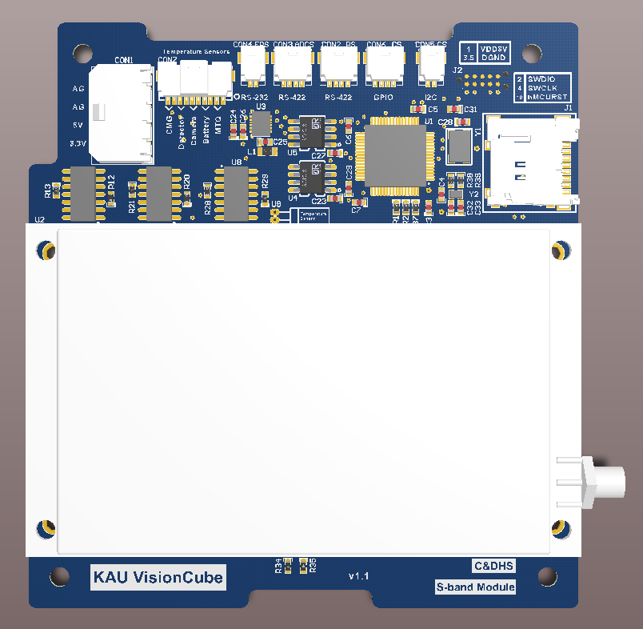
C&DHS 보드 설계

Slide 9
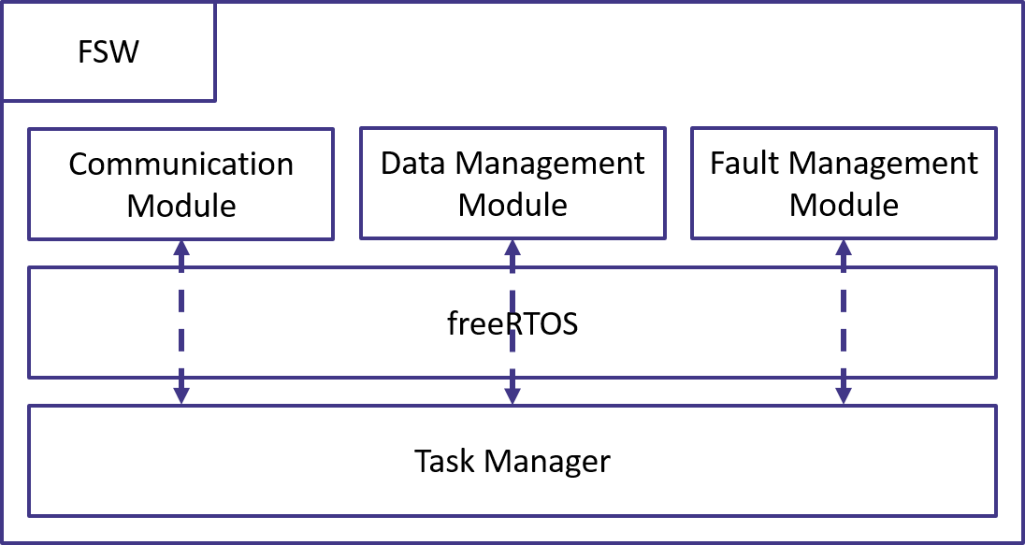
FSW 설계 - FSW 구조
Task Manager
FSW의 전체 운용 기능을 3개의 Module을 통해 수행
5개의 Task로 구성
Task간의 Switching을 통해 비행 임무를 관리
Communication Module
System간의 명령 및 데이터 전달 모듈
Data Management Module을 통해 정리된 데이터를 각 System으로 전달
Data Management Module
Mission Data 관리 모듈
Communication Module을 통해 수집된 데이터를 포맷에 맞게 저장
SD Card 잔여 용량에 따라 수집된 데이터 정리
Fault Management Module
System Fault 관리 모듈
Watch Dog Timer, System Reset, 알려진 Fault에 대한 관리

Slide 10
FSW 설계 - TASK 별 우선순위 및 빈도
우선순위 | Task | 빈도 | 설명
Pre | Initialize | 0Hz | 위성 분리 직후부터 임무 시작 전까지의 초기 단계 수행
0 | Watchdog timer | 0Hz | 한 Task의 프로세스 과다 점유 혹은 무한 루프와 같은 Task들의 프로그램적 오류를 감시하여 해당 오류에서 벗어남
1 | Mission Manager | 1Hz | 주어진 환경과 지상국의 명령에 따라 임무를 수행 Megalight 감지시 interrupt
2 | Communication Manager | 2Hz | 지상국과의 통신을 위해 데이터 포맷 변경 통신계로 데이터 전송 통신계로부터 지상국의 명령 수신 CS Part로 부터 지상국과 연결 시 interrupt
3 | Housekeeping Manger | 3Hz | 위성의 모든 시스템의 전반적인 상태를 점검 배터리 잔량 점검을 통한 임무 재계획 Daylight시 전력 충전 오류 발생시 개별 복구 신호 및 비상 신호 발생
검토할 것
개발 환경 선정
OS : freeRTOS
Toolchain : Atollic TrueSTUDIO for ARM 5.5.2, STM32CubeMX

Slide 11
FSW 설계 - 운용 모드별 TASK 동작
Task | Separation | Stabilizing | Initial Operation | House-keeping | Comm. | Scanning | Pointing | Mission B | Emergency
Initialize | O | O | O
Watchdog Timer | O | O | O | O | O | O | O | O | O
Comm. Manager |  |  |  |  | O
House-keeping Manager |  |  |  | O |  |  |  |  | O
Mission Manager |  |  |  |  |  | O | O | O

Slide 12
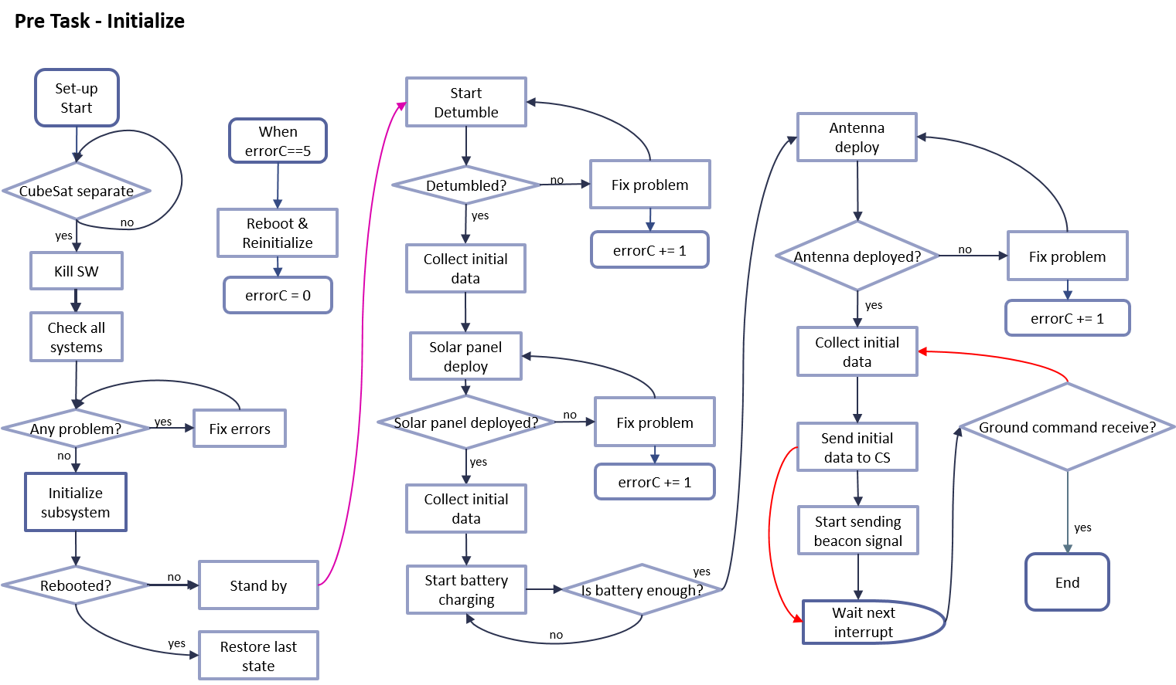
FSW 설계 - TASK 별 알고리즘 (1)

Slide 13
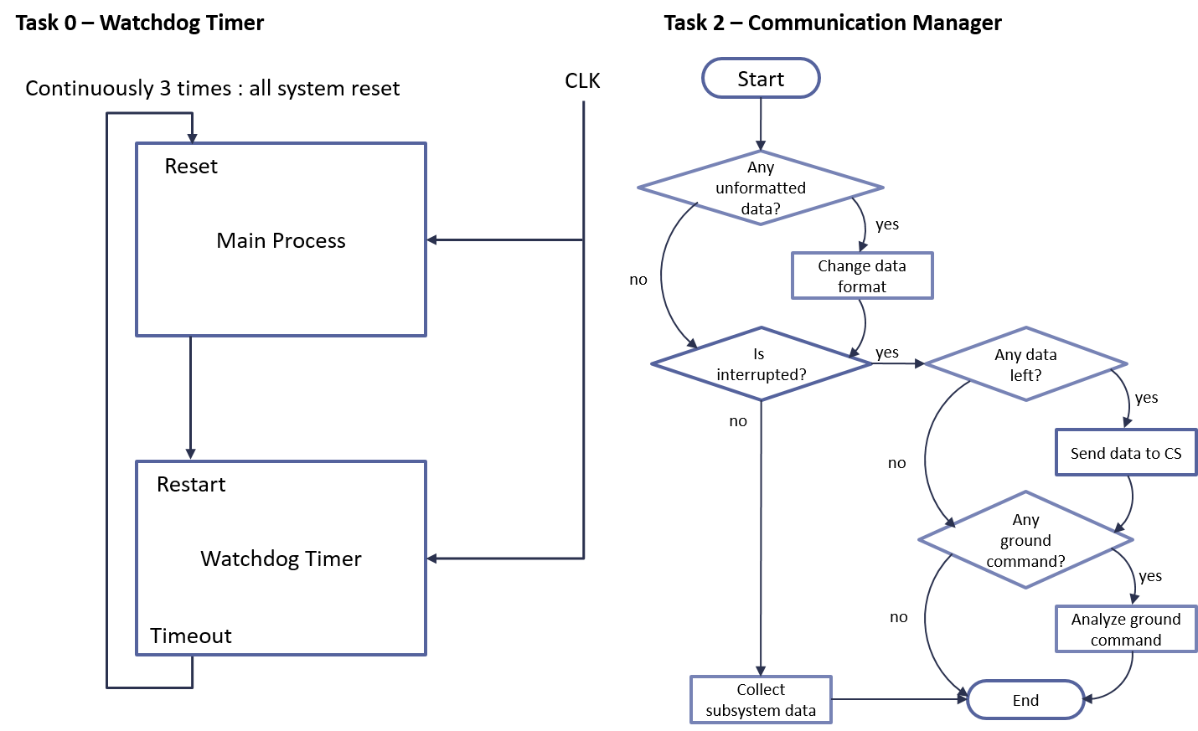
FSW 설계 - TASK 별 알고리즘 (2)

Slide 14
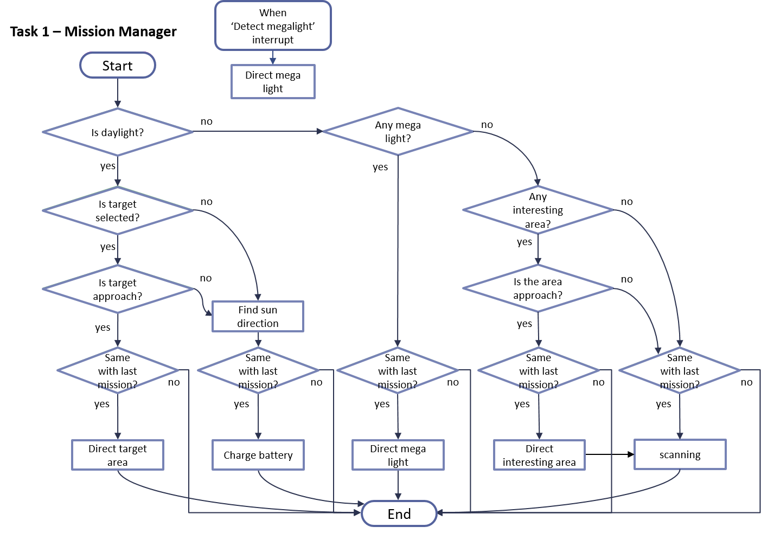
FSW 설계 - TASK 별 알고리즘 (3)

Slide 15
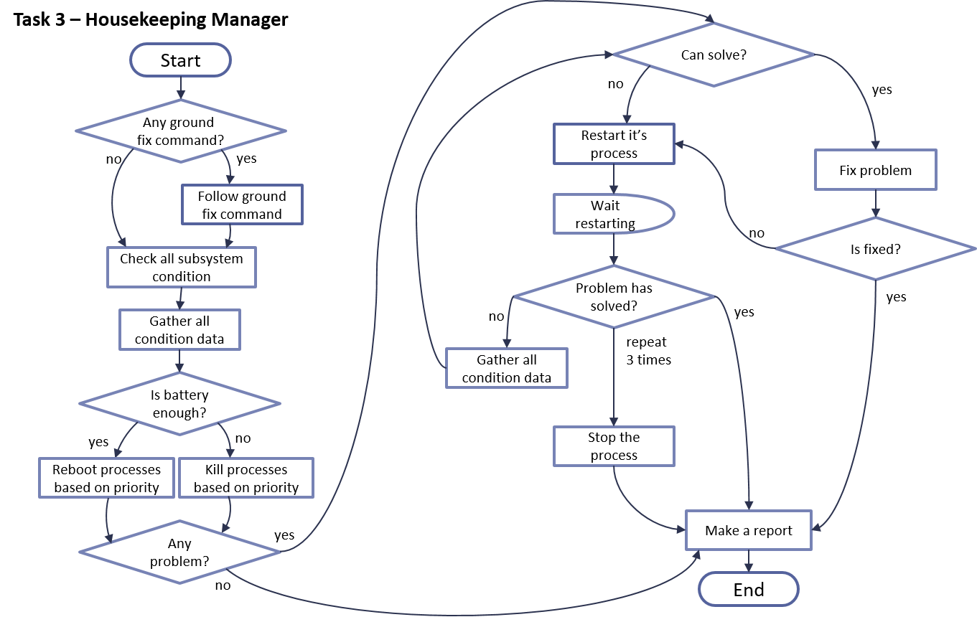
FSW 설계 - TASK 별 알고리즘 (4)

Slide 16
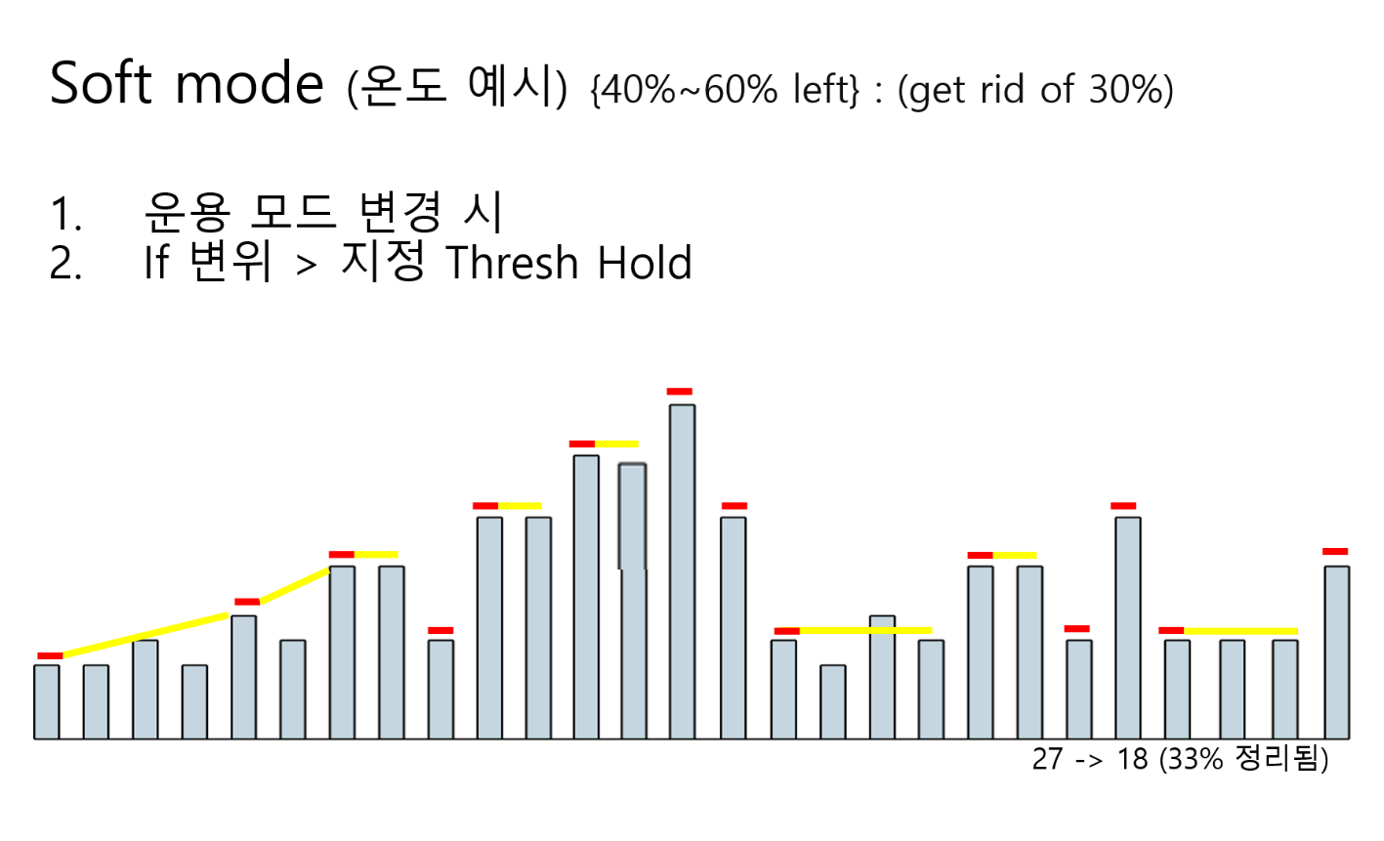
Data Handling - Mission Data 관리
데이터 저장
자체 정의 파일을 만들어 각각의 미션 데이터를 관리하며 메가 번개 영상과 특정 지역의 이미지는 전달받은 그대로 저장한다.
데이터 메모리 관리
위성 내/외부 온도와 같은 지표들의 변위가 일정 범위 안에 있다면 반복되는 불필요한 데이터는 저장 하지 않는다.
Ex)
※ 지상국에서 데이터를 받은 후 필요시 Feed-Back 을 보내어 Thresh Hold (감도)를 변경할 수 있도록 한다.
저장
저장 안함

Slide 17
Data Handling - Data packet (1)
Transmit to CS
1 : Reset Command
2 : Packet Structure Data
3 : Packet Number
4 : Temperature
5 : Location(GPS)
6 : Angle(3-axis)
7 : Battery
8 : Operating Mode
9 : Timestamp
10 : Report
Total 96.125 Bytes
: 1bit
: 4Bytes
1 | 2 | 3 | 4 |  |  | 5 |  |  |  |  |  | 6 |  |  |  |  |  | 7 | 8 | 9 |  |  |  | 10

Slide 18

Data Handling - Data packet (2)
Receive from CS
1 : Status Data
2 : Timestamp
3 : Prediction
4 : Predicted Location(GPS)
5 : Reset Command
6 : Event Record Percent
7 : Temperature
Total 45.125 Bytes
Transmit to S-band
1 : Streaming
: 1bit
: 1Byte
: 4Bytes
1 | 2 |  |  |  | 3 | 4 |  |  |  |  |  | 5 | 6 | 7
: 4Bytes
 |  |  |  | …
1

Slide 19
Data Handling - Data packet (3)
Transmit to PS
1 : Reset command
2 : System Command
Total 4.125 Bytes
Receive from PS
1 : Status Data
2 : Temperature
3 : Detected Location
4 : Streaming
: 1bit
: 4Bytes
1 | 2
: 1Byte
: 4Bytes
 |  |  |  |  |  |  |  | …
1 | 2 | 3 |  | 4

Slide 20
Data Handling - Data packet (4)
Transmit to ADCS
1 : Reset Command
2 : System Command
3 : Detected Location(XY)
4 : Prediction
5 : Predicted Location(GPS)
Total 24.25 Bytes
Receive from ADCS
1 : Status Data
2 : Temperature
3 : GPS Location
4 : Angle
Total 26 Bytes
: 1bit
: 4Bytes
1 | 2 | 3 |  | 4 | 5
: 1Byte
: 4Bytes
1 | 2 | 3 |  |  | 4

Slide 21
Data Handling - Data packet (4)
Transmit to EPS
1 : Reset Command
2 : Heater Command
3 : System Command
Total 5.125 Bytes
Receive from EPS
1 : Status Data
2 : Temperature
3 : Battery
Total 6 Bytes
: 1bit
: 1Byte
: 4Bytes
1 | 2 | 3
: 1Byte
: 4Bytes
1 | 2 | 3

Slide 22
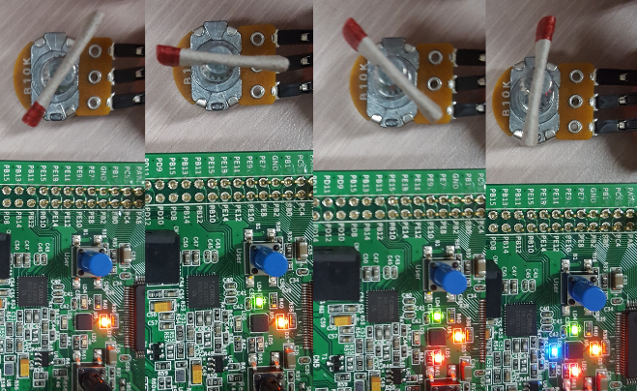
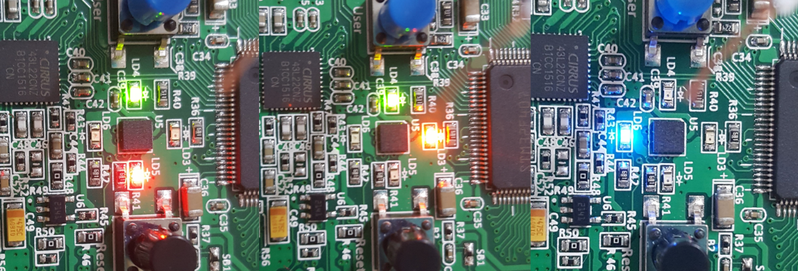
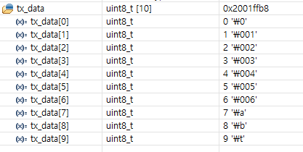
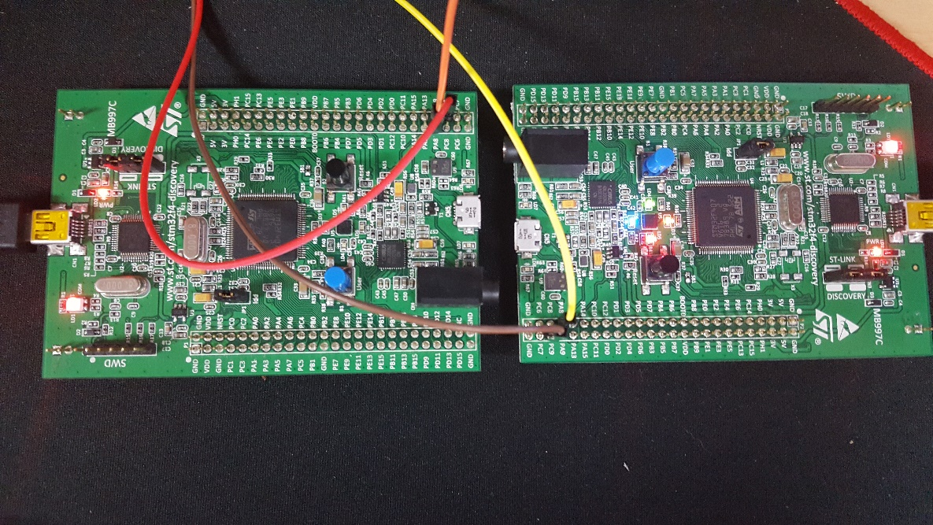
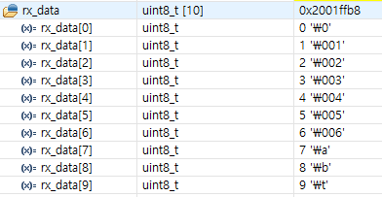
UART, ADC, I2C 활용 및 검증
ADC
UART
I2C

Slide 23
기능 시험 계획
1차 기능 시험
Demo Board와 C&DHS 보드간의 연결을 통해 시험
Demo Board가 다른 System을 담당
한번에 한 System만을 테스트
Demo Board에서 수집할 데이터 표본을 생성, C&DHS 보드에 전달
C&DHS 보드에서 수집된 데이터를 활용하여 관련 기능 수행 여부를 확인, 명령 전달
Debugger를 이용하여 관련 기능을 모두 수행하는지 확인하여 검증
주어진 System이외의 다른 시스템의 데이터는 임의로 생성
2차 기능 시험(1)
한번에 모든 System을 Demo Board를 통해 시험
한번에 모든 System을 연결하여 진행
방법은 위와 동일
2차 기능 시험(2)
각 System의 실제 보드와의 연결을 통해 시험
한번에 한 System만을 연결하여 진행
3차 기능 시험
각 System의 실제 보드와 연결을 통해 시험
한번에 모든 System을 연결하여 진행

Slide 24
문서 관리
문서번호 | 제목 | 상태 | 비고 | 담당
DR113000_001 | C&DHS 요구사항 | 작성완료 |  | 김현근
DR113000_002 | C&DHS 보드 설계 | 작성중 |  | 김세호
DR113000_003 | FSW 설계 | 작성예정 | CDR+1M | 김현근
DR113000_004 | Data Management | 작성중 |  | 김이삭
DR113000_005 | Task 설계 | 작성예정 | CDR+1M | 김이삭
TR113000_001 | H/W 관련 자료 | 작성중 |  | 김현근
TR113000_002 | S/W 관련 자료 | 작성예정 | CDR+2M | 김현근
PM113000_001 | Data Packet 전송 시험 | 작성중 |  | 김이삭
PM113000_002 | SD Card 활용 시험 | 작성예정 | CDR+1M | 김이삭
PM113000_003 | FSW 모듈별 동작 시험 | 작성예정 | CDR+1M | 김현근
PM113000_004 | FSW 동작 시험 | 작성예정 | CDR+2M | 김현근

Slide 25
위험요소 관리
위험요소 | 위험성 | 가능성 | 해결방법
시스템간 충돌로 인한 데이터 손실 | Low Risk | 2 | 코드 최적화 및 충분한 테스트
예상치 못한 버그 | Low Risk | 1 | 충분한 테스트를 통한 예방
무한 루프 | Low Risk | 1 | 충분한 테스트와 알고리즘적 검증
Kill SW 실행 불가 | Low Risk | 1 | 충분한 테스트를 통한 안전성 검증
하드웨어 손상으로 인한 통신 불가 | Low Risk | 1 | 검증된 하드웨어 사용
Low Risk | ․모든 관련 요구사항이 구체적으로 정의되어있을 경우 ․성능 요구사항이 부품의 규격을 만족할 경우 ․채택 가능한 기술이 존재할 경우 ․최소의 수정을 통해 적용 가능한 하드웨어 또는 소프트웨어가 존재할 경우
Medium Risk | ․응용 가능한 기술이 존재할 경우 ․중요한 수정을 통해 적용 가능한 하드웨어 또는 소프트웨어가 존재할 경우 ․개발 일정에 여유가 없을 경우
High Risk | ․관련 요구사항이 구체적으로 정의되어 있지 않을 경우 ․응용 가능한 기술이 존재하지 않을 경우 ․미해결된 기술적 문제가 남아 있을 경우 ․고도의 설계를 요구하는 경우 ․새로운 하드웨어 또는 소프트웨어를 개발해야할 경우

Slide 26
향후 계획
설계된 보드를 이용한 환경 구축
다른 서브시스템들과 UART 통신 테스트
SD Card 소켓을 통한 SDIO 테스트
S-band와 I2C 통신 테스트
RTOS 운용 알고리즘 실험 및 검증
시스템 보안을 위한 Security model검토
코드 최적화

